Slide 1




2024人教版物理八年级下册
第七章 力
8.3摩擦力
授课教师：********
班 级：********
时 间：********

Slide 2


学习目标
1. 能根据生活体验认识摩擦力；认识摩擦在生产和生活中的利用和防止，知道增大和减小摩擦力的方法。
2. 经历探究滑动摩擦力的大小与哪些因素有关的实验过程，理解滑动摩擦力大小的影响因素。

Slide 3
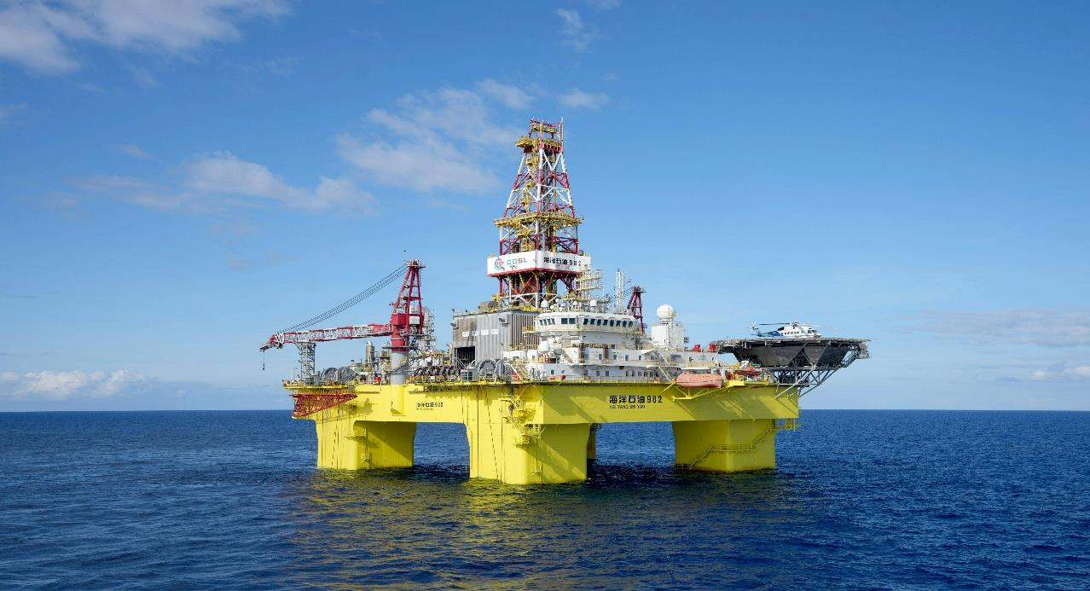


教学目标
学习目录
1
2
3
4
5
6
7
8
复习引入
新知讲解
典例讲解
新知讲解
课堂检测
变式训练
中考考法
小结梳理

Slide 4
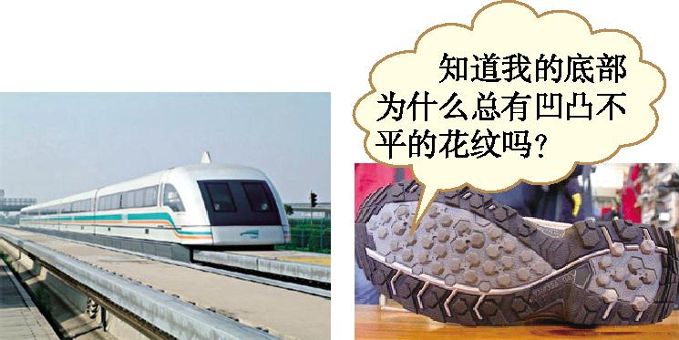
你是否想过,人为什么能在冰面上快速滑行，而不能在公路上滑行?
足球场上,守门员为
什么能抓稳飞来的足球?
为什么磁浮列车能在
轨道上高速行驶?
鞋底为什么有凹凸不平的花纹……

Slide 5
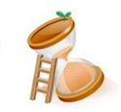
知识点 1
摩擦力
做一做
（1）手平放在桌面上，保持手不动，也不用力推或拉，感受有没有一个阻碍手运动的力；
（2）手平放在桌面上，用力推或拉，使手在桌面上运动，感受有没有一个阻碍手运动的力；
（3）手平放在桌面上，用力推或拉，但保持手不动，感受有没有一个阻碍手运动的力。
你感受到的摩擦力是一个什么样的力？什么情况下会产生摩擦？

Slide 6

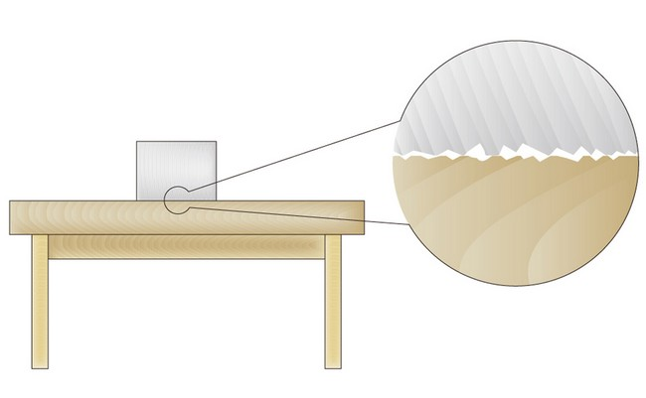
摩擦力（f）
两个互相接触的物体，当它们做相对运动时，在接触面上会产生一种阻碍相对运动的力，这个力叫滑动摩擦力。
摩擦力产生的机理
相互接触的物体的两个面，
有时用肉眼看起来很光滑，但是
放在显微镜下观察，就会像如图
显示的那样凹凸不平。当相互接触的物体发生相对运动时，就会彼此阻碍，产生滑动摩擦力。

Slide 7
a.两个物体接触且相互挤压
摩擦力产生条件
b.有相对运动或有相对运动的趋势
c.两个接触面不光滑
摩擦力的方向：
与相对运动或相对运动趋势方向相反。

Slide 8
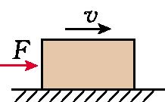
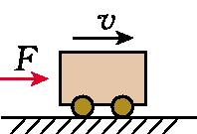

三种摩擦
种类 | 静摩擦 | 滑动摩擦 | 滚动摩擦
定义 | 两个相互接触的物体将要发生而尚未发生相对运动时产生的摩擦 | 一个物体在另一个物体表面上滑动时产生的摩擦 | 一个物体在另一个物体表面上滚动时产生的摩擦
图示 | 物体推而未动 | 在粗糙的表面上推物体使之运动 | 带轮小车在力的作用下运动
实例 | 手握瓶子静止时,手与瓶子之间的摩擦 | 人滑冰时,冰刀和冰面之间的摩擦 | 正常行驶的自行车

Slide 9
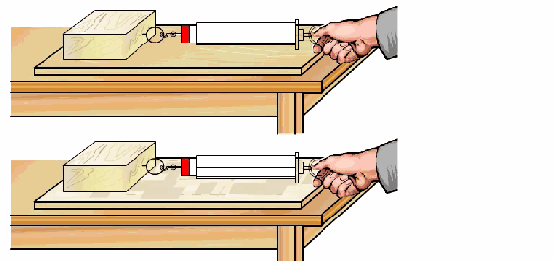

测量摩擦力
【测量工具】
弹簧测力计
【测量原理】
二力平衡
【测量方法】
用弹簧测力计水平拉动木块，使它沿木板做匀速直线运动。
【测量结果】
f = F

Slide 10
实验：探究滑动摩擦力大小与哪些因素有关
根据你的生活经验分析判断：
1.在地面上分别拉动重力不同的两个物体，会有什么不同的感受？
2.拉着同一个物体分别在不同材质的物体表面（砖地面、平滑的水泥地面、瓷砖、木地板、冰面）上滑行，有什么区别？
3.当你搓手时，两手使劲压紧与轻轻按住，你感觉哪种情况下摩擦力大？
滑动摩擦力大小可能与：
物重；
接触面所受压力；
接触面粗糙程度；
物体运动的速度；
接触面面积的大小；
……
实验器材
猜 想
弹簧测力计、带挂钩的木块、砝码、粗糙程度不同的长木板。
实验设计
每次只改变可能影响滑动摩擦力大小因素中的一个，其他因素保持不变，测出滑动摩擦力大小并记录。
实验方法
控制变量法

Slide 11
实验表格设计
猜想因素 | 不变因素 | 实验设计 | 摩擦力大小
压力大小
接触面粗糙程度
接触面积大小
运动速度

Slide 12
实验数据收集和信息分析
猜想因素 | 不变因素 | 实验设计 | 摩擦力大小
压力大小 | 接触面粗糙程度，接触面积，运动速度
接触面粗糙程度 | 压力大小，接触面积、运动速度
接触面积大小 | 压力大小，接触面粗糙程度，运动速度
运动速度 | 压力大小，接触面粗糙程度，接触面积大小
加减砝码来改变压力大小
压力越大，摩擦力越大
使同一滑块在不同的物体表面滑动
接触面越粗糙，摩擦力越大
同一滑块在同一物体表面平拉和侧拉
摩擦力大小与接触面大小无关
同一滑块在同一物体表面快拉和慢拉
摩擦力大小与速度大小无关

Slide 13
实验结论
1．滑动摩擦力的大小跟接触面所受的压力有关，接触面受到的压力越大，滑动摩擦力越大；
2．滑动摩擦力的大小跟接触面的粗糙程度有关，接触面越粗糙，滑动摩擦力越大。
滑动摩擦力大小与物重、速度、接触面积无关。

Slide 14
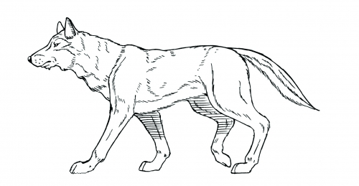
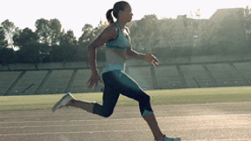
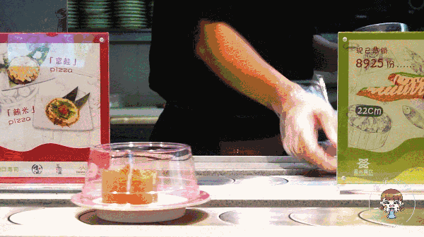
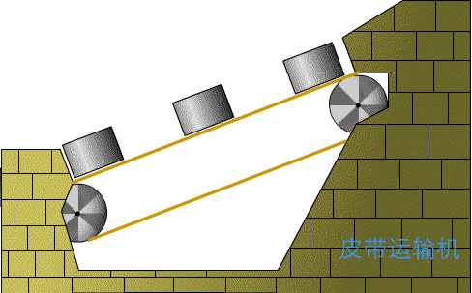
知识点 2
摩擦的利用和防止
在许多情况下摩擦是有用的。
走路
跑步
传送带

Slide 15
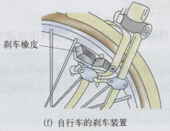
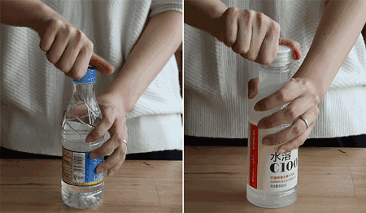
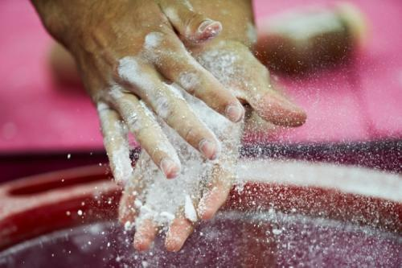
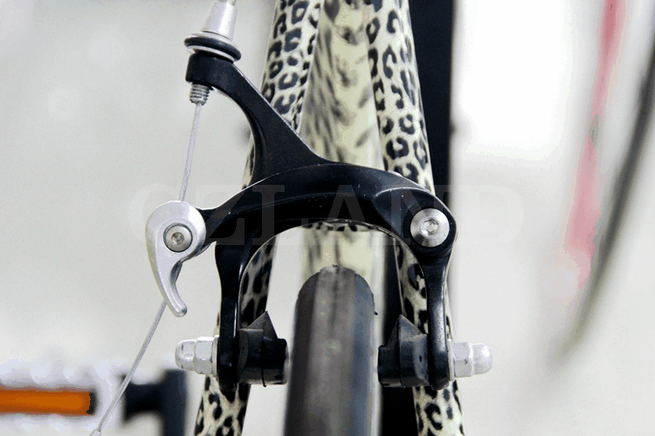
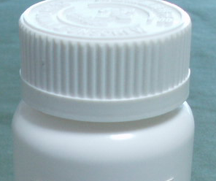
增大摩擦力的方法
涂防滑粉
瓶子盖
自行车车闸
增大摩擦的方法：
1. 增大压力；
2. 增大接触面粗糙程度。

Slide 16
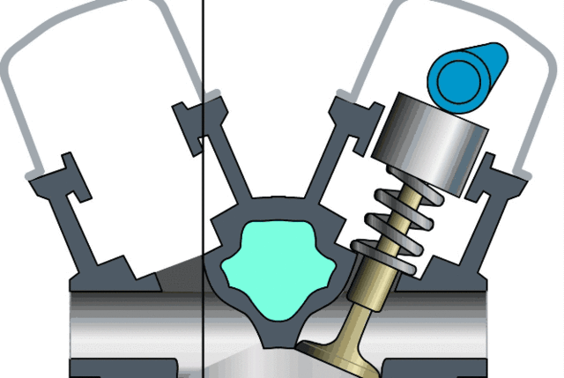
很多时候摩擦又是有害的。
机械工作时，运动的部件间会产生摩擦。这些摩擦不但白白消耗动力，而且使机器磨损。这时就要设法减小摩擦。

Slide 17
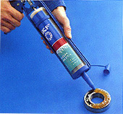
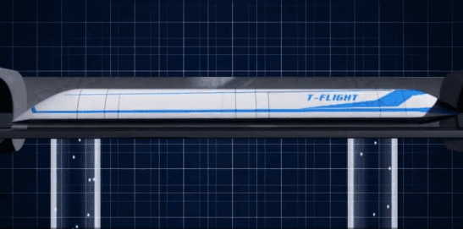
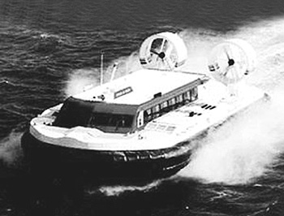
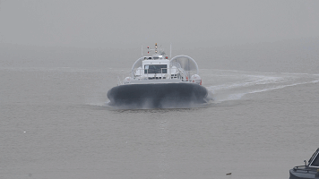
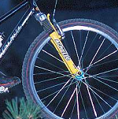
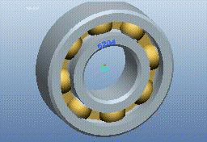
减小摩擦力的方法
加润滑油
磁浮列车
1. 减小压力；
2. 减小接触面粗糙程度；
3. 用滚动代替滑动；
4. 使两个相互接触的表面隔开。
滚动轴承
气垫船

Slide 18
连接中考
例1 （2024•潍坊）某同学在“探究滑动摩擦力大小与哪些因素有关”的实验中，提出了如下猜想：
猜想a：滑动摩擦力的大小与接触面的粗糙程度有关；
猜想b：滑动摩擦力的大小与接触面的压力有关；
猜想c：滑动摩擦力的大小与接触面积有关；
为了验证猜想，该同学利用弹簧测力计、两个完全相同的木块、木板、玻璃板、细线等器材进行了如图甲所示的4次操作。玻璃板和木板固定，每次操作均用弹簧测力计沿水平方向以相同的速度匀速向右拉动木块，第1次弹簧测力计的示数为0.3N，第2次弹簧测力计的示数为0.6N，第3次和第4次弹簧测力计的示数均为1.2N。

Slide 19
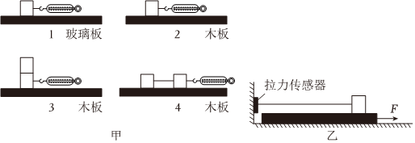
连接中考
（1）比较第2次和第3次操作，可验证猜想 是否正确；比较第3次和第4次操作，可验证猜想 是否正确（均填“a”“b”或“c”）。
b
c
（2）该同学查阅资料发现，物体受到的滑动摩擦力大小与接触面压力大小的比值反映了接触面的粗糙程度，称为动摩擦因数，则木块与玻璃板间的动摩擦因数跟木块与木板间的动摩擦因数之比为 。
1：2

Slide 20
连接中考
（3）小明对实验装置进行了改进，如图乙所示，木板放在水平桌面上，木块叠放在木板上，细线一端连接木块，另一端连接固定的拉力传感器。向右拉动木板，水平细线的拉力大小通过拉力传感器的示数显示。
不需要
①实验过程中， （选填“需要”或“不需要”）匀速拉动木板；
②小明认为拉力传感器的示数反映的是木板与桌面间的滑动摩擦力大小，你认为是否正确，并说明理由______________________
__________________________________________。
不正确，拉力传感器的
示数反映的是木块与木板间的滑动摩擦力大小

Slide 21
连接中考
例2（巴中中考）粗糙程度相同的水平地面上，重30N的物块在AB段受F=10N的水平拉力作用，向右做匀速直线运动，到B点时撤去水平拉力，物块仍继续运动，到C处静止。下列说法正确的是 （ ）
A．在AB段物块受到水平向右的摩擦力，大小为10N
B．在AB段物块受到水平向左的摩擦力，大小为20N
C．在BC段物块受到水平向左的摩擦力，大小为10N
D．在C点物块受到水平向右的摩擦力，大小为30N
C

Slide 22
例3（北京中考）下列实例中，为了减小摩擦的是 （ ）
A．足球守门员戴有防滑手套
B．运动鞋的底部制有凹凸不平的花纹
C．骑自行车刹车时用力捏闸
D．给自行车的车轴加润滑油
D
用来减小摩擦力

Slide 23

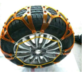


基础巩固题
C
1. 如图所示的实例中，目的是为了减小摩擦的是（ ）
A．鞋底上有凹凸的花纹 B．汽车轮上加装防滑链
C．轴承中装有滚珠 D．防滑地砖做得凹凸不平

Slide 24
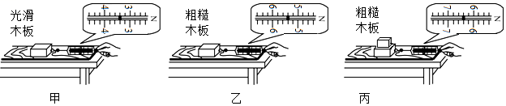
基础巩固题
2. 在“探究滑动摩擦力大小与哪些因素有关”的实验中，小明找来了量程合适的弹簧测力计一个、长木板两块（一块光滑，另一块粗糙）、长方体木块一块（带有挂钩）、钩码一盒，实验过程如图所示，下列说法错误的是 （ ）
A．测量摩擦力时，要用弹簧测力计拉着木块沿水平长木板做匀速直线运动
B．通过图甲、乙所示的实验可以得出结论：在压力一定时，粗糙程度
越大，滑动摩擦力越大
C．此实验中应用了一种重要的探究物理问题的方法——控制变量法
D．图甲中用不同速度拉着木块做匀速直线运动，摩擦力大小也不同
D
C

Slide 25
基础巩固题
3. 如图所示，C是水平地面，A、B是两个长方形物块，F是作用在物块B上沿水平方向的力，物块A和B以相同的速度做匀速直线运动。由此可知，关于A、B间摩擦力f₁和B、C间摩擦力f₂的分析中，正确的是（ ）
A．f₁=0，f₂≠0 B．f₁=0，f₂=0
C．f₁≠0，f₂=0 D．f₁≠0，f₂≠0
A

Slide 26
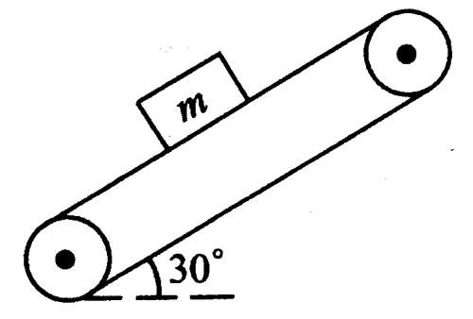
基础巩固题
4. 如图所示，请画出随传送带一起向上匀速运动的小物块的受力示意图。
F_{支}
f
G

Slide 27
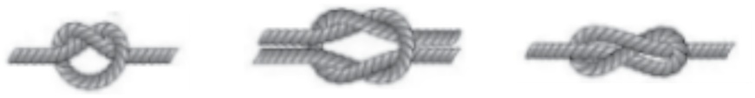
1. 如图所示的绳结，有很多种打法，可应用于救援、攀岩、
运输等，绳结能成形和起作用是因为绳和绳之间有( )
D
A. 重力 B. 吸引力 C. 弹力 D. 摩擦力
返回

Slide 28
B
2. 下列关于摩擦力的说法，正确的是( )
A. 静止的物体不受摩擦力
B. 滑动摩擦力的方向与物体的相对运动方向相反
C. 滑动摩擦力的方向总是与物体的运动方向相反
D. 发生相对运动的两个物体间一定会产生滑动摩擦力
返回

Slide 29
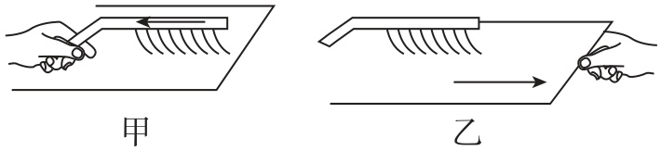
3.[2024·镇江期中] 学习摩擦力时，老师做了以下实验：如图
甲，将牙刷放在木板上，向左拉动牙刷，观察到刷毛向右弯
曲，如图乙，保持牙刷不动，向右拉动木板，观察到刷毛还
是向右弯曲。图甲中木板相对于刷毛向____运动，图乙中刷
毛受到的摩擦力方向是______的。
右
向右

Slide 30
【点拨】无论是向左拉牙刷还是向右拉木板，刷毛均会向右
弯曲，是摩擦力改变了刷毛的形状，这表明刷毛受到的摩擦
力方向都是向右的。
返回

Slide 31

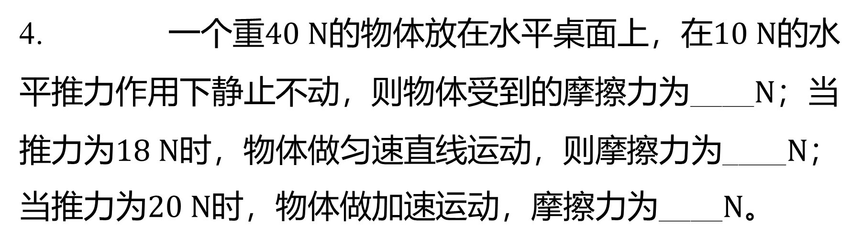
4. 一个重$$40 N$$的物体放在水平桌面上，在$$10 N$$ 的水
平推力作用下静止不动，则物体受到的摩擦力为____$$N$$ ；当
推力为$$18 N$$时，物体做匀速直线运动，则摩擦力为____$$N$$ ；
当推力为$$20 N$$时，物体做加速运动，摩擦力为____$$N$$ 。
10
18
18

Slide 32
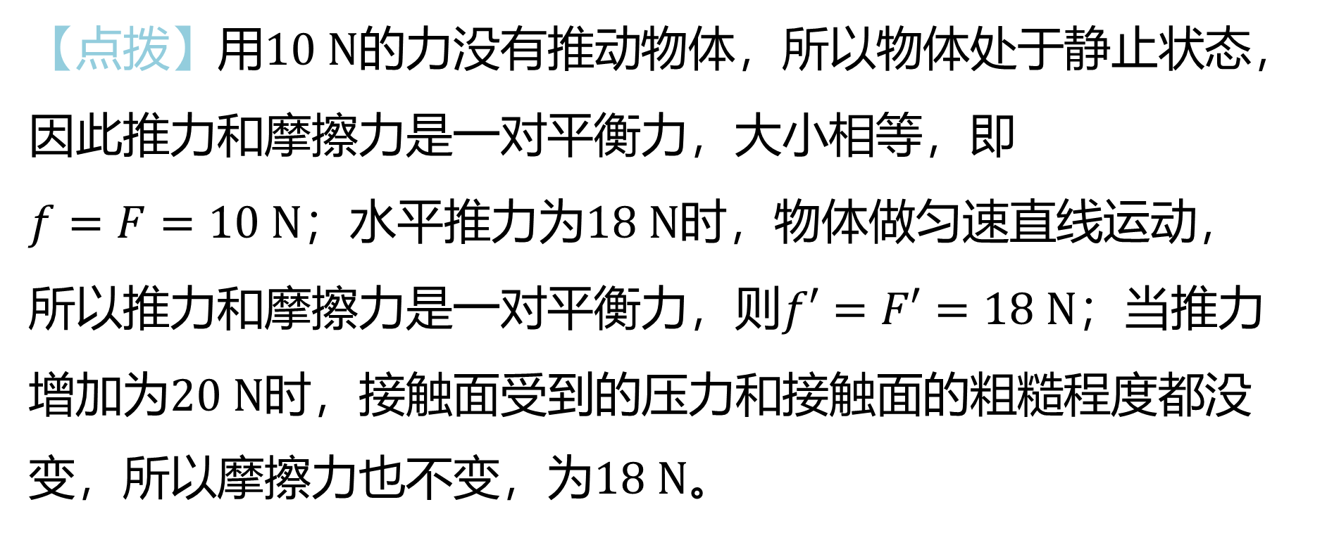
【点拨】用$$10 N$$ 的力没有推动物体，所以物体处于静止状态，
因此推力和摩擦力是一对平衡力，大小相等，即
$$f=F=10 N$$；水平推力为$$18 N$$ 时，物体做匀速直线运动，
所以推力和摩擦力是一对平衡力，则$$f′=F′=18 N$$ ；当推力
增加为$$20 N$$ 时，接触面受到的压力和接触面的粗糙程度都没
变，所以摩擦力也不变，为$$18 N$$ 。
返回

Slide 33
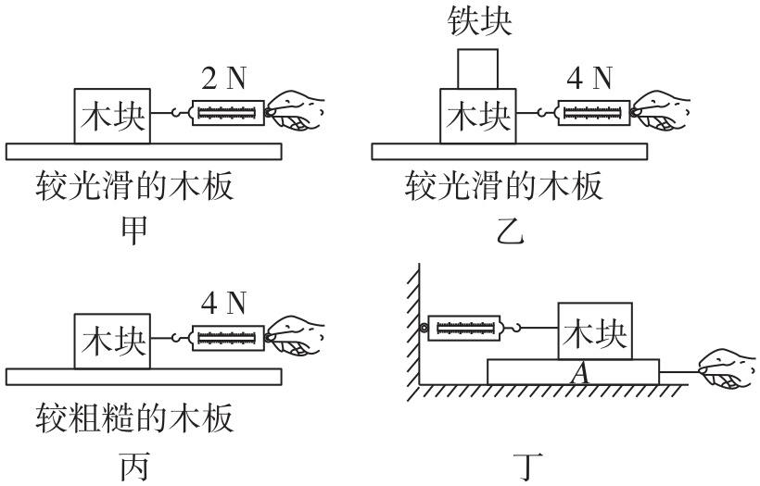
5.[2024·莆田期末] 某学习小组探究影响滑动摩擦力大小的因
素，其实验方案如图所示。
匀速直线
（1）实验中，应沿水平方向拉着木块做__________运动；
根据__________可知，在水平方向上滑动摩擦力大小等于拉
力大小，即等于弹簧测力计示数。
二力平衡

Slide 34
【点拨】实验中，应在水平方向拉着木块做匀速直线运动；
此时木块处于平衡状态，受力平衡，滑动摩擦力大小等于拉
力大小，即等于弹簧测力计示数；

Slide 35
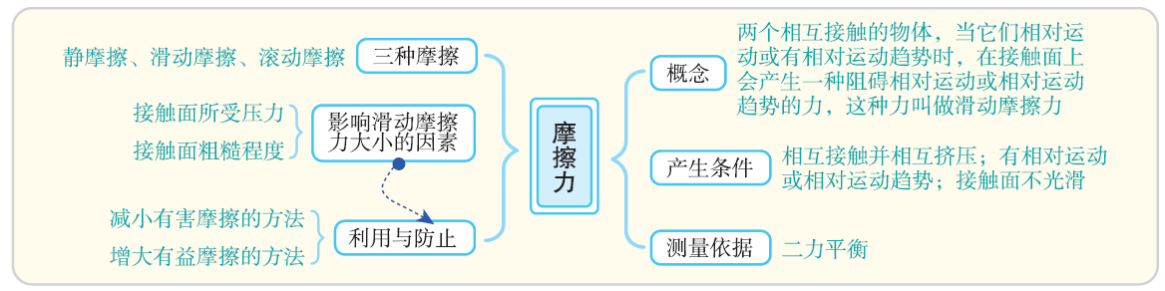

Slide 36


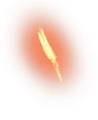
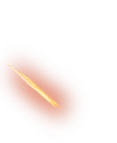








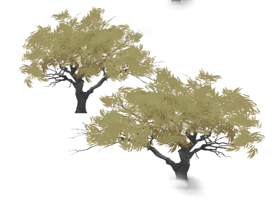


谢谢观看！

